Slide 1
Thứ hai ngày 7 tháng 2 năm 2022
Toán
Phân số

Slide 2
a. Giới thiệu phân số:
- Chia hình tròn thành 6 phần bằng nhau, tô màu 5 phần.
* Ta nói: Đã tô màu năm phần sáu hình tròn.
Ta gọi
là phân số.
Viết:
Phân số
có tử số là 5, mẫu số là 6.
Đọc: năm phần sáu.
* Mẫu số là số tự nhiên viết dưới gạch ngang. Mẫu số cho biết hình tròn được chia thành 6 phần bằng nhau.
* Tử số là số tự nhiên viết trên gạch ngang. Tử số cho biết 5 phần bằng nhau đã được tô màu.

Slide 3
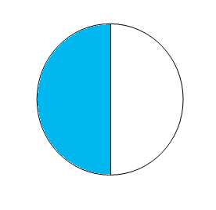
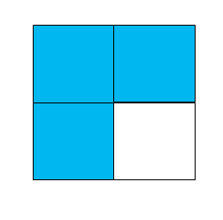
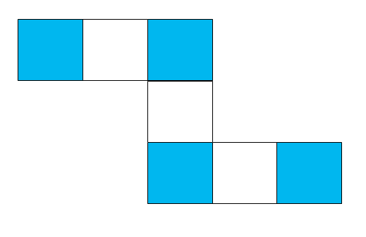
b. Ví dụ:
Viết rồi đọc phân số chỉ phần đã tô màu trong mỗi hình dưới đây:
Hình 1
Hình 2
Hình 3
Viết:
Viết:
Viết:
Đọc: một phần hai
Đọc: ba phần tư
Đọc: bốn phần bảy

Slide 4
c) Nhận xét:
là những phân số.
Mỗi phân số có tử số và mẫu số. Tử số là số tự nhiên viết trên gạch ngang. Mẫu số là số tự nhiên khác 0 viết dưới gạch ngang.

Slide 5
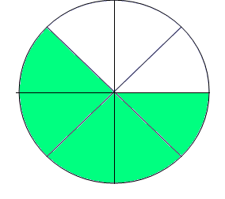
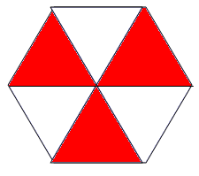
a)Viết rồi đọc phân số chỉ phần đã tô màu trong mỗi hình dưới đây:
1
Hình 2
Hình 3
Hình 1
Hình 4
Hình 5
Hình 6
b) Trong mỗi phân số đó, mẫu số cho biết gì, tử số cho biết gì ?

Slide 6
a)Viết rồi đọc phân số chỉ phần đã tô màu trong mỗi hình dưới đây:
Hình 1
Hình 3
Hình 2
Viết:
Viết:
Viết:
Đọc: hai phần năm
Đọc: năm phần tám
Đọc:ba phần tư
Hình 4
Hình 6
Hình 5
Viết:
Viết:
Viết:
Đọc: bảy phần mười
Đọc: ba phần sáu
Đọc: ba phần tám
Đọc: Một phần hai

Slide 7
b) Trong mỗi phân số đó, mẫu số cho biết gì, tử số cho biết gì ?
Mẫu số là tổng số phần bằng nhau đã được chia ra. Tử số là số phần bằng nhau được tô màu.

Slide 8
2
Viết theo mẫu:
Phân số | Tử số | Mẫu số
Phân số | Tử số | Mẫu số
 | 3 | 8
 | 12 | 55
6
11
8
10
18
25
5
12

